Slide 1

CDL: A Linguagem de Definição Conceitual
Construindo Modelos de Dados e Serviços de Forma Inteligente com SAP CAP

Slide 2
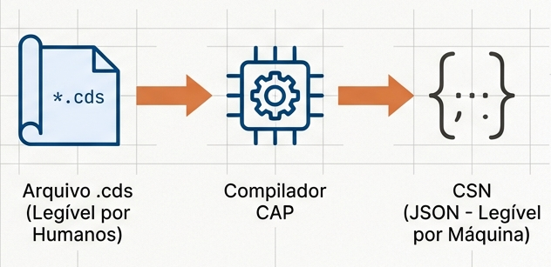
O Que é a CDL? A Planta Baixa da Lógica de Negócio
CDL é uma linguagem para definir todo o seu modelo de domínio — estruturas de dados, relacionamentos e APIs de serviço — em uma sintaxe coesa.
Características Principais
Legível por Humanos: As definições são feitas em arquivos `*.cds`.
Compilada para Máquinas: O compilador CAP transforma o código CDL em CSN (Core Schema Notation), o formato JSON que as máquinas entendem.
Abrangente: Define tudo, desde o esquema do banco de dados até a camada de serviço OData.
Fluxo de Compilação
Arquivo .cds: Fonte legível por humanos escrita pelo desenvolvedor.
Compilador CAP: Analisa e valida o modelo CDL.
CSN (JSON): Representação canônica legível por máquina.

Slide 3
A Fundação: Tipos Primitivos e Estruturas Básicas
A CDL fornece um rico conjunto de tipos de dados integrados que mapeiam diretamente para os tipos padrão de SQL e OData.
Tipos Primitivos CDL
UUID: Mapeamento ANSI SQL: `NVARCHAR(36)`.
Boolean: Mapeamento ANSI SQL: `BOOLEAN`.
Integer: Mapeamento ANSI SQL: `INTEGER`.
Decimal(p,s): Mapeamento ANSI SQL: `DECIMAL`.
Texto e Datas em CDL
String(l): Mapeamento ANSI SQL: `NVARCHAR`.
Date: Mapeamento ANSI SQL: `DATE`.
Timestamp: Mapeamento ANSI SQL: `TIMESTAMP`.
Nota: (1) Mapeamentos concretos para bancos de dados específicos podem variar.

Slide 4
O Coração do Modelo: Entidades e Tipos Customizados
Use a palavra-chave `entity` para definir dados estruturados com elementos tipados e chaves primárias. Crie tipos customizados com `type`.
Entidade para Livros (`Books`)
Entidade para Autores (`Authors`)
// Entidade para Autores
entity Authors {
key ID : UUID;
name : String;
}
// Entidade para Livros
entity Books {
key ID : UUID;
title : String(111);
stock : Integer;
}

Slide 5
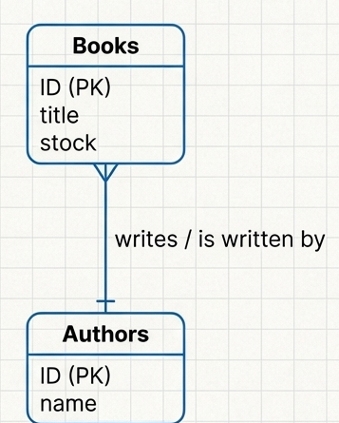
Conectando os Pontos: Associações e Composições
`Associações` definem relacionamentos gerenciando chaves estrangeiras automaticamente. `Composições` definem posse estrita (pai-filho).
Diagrama de Relacionamento
`Books` (ID, title, stock) writes / is written by `Authors` (ID, name).
Código do Modelo (`model.cds`)
// model.cds
entity Books {
key ID : UUID;
title : String(111);
stock : Integer;
author : Association to Authors; // <-- A mágica acontece aqui
}
entity Authors {
key ID : UUID;
name : String;
books : Association to many Books on books.author = $self;
}

Slide 6
Elementos Inteligentes: Campos Virtuais e Calculados
A CDL permite definir elementos que não são persistidos (`virtual`) ou que são derivados de outros elementos (`calculated`).
On-Read vs. On-Write (`stored`)
Calculado na Leitura (on-read): `name : String = firstName || ' ' || lastName;` — Calculado dinamicamente em cada consulta.
Calculado na Escrita (on-write): `name_stored : String = (...) stored;` — Calculado na escrita e persistido fisicamente no banco de dados.
Exemplo em CDL (`Employees`)
entity Employees {
firstName : String;
lastName : String;
// Calculado em tempo de leitura (on-read)
name : String = firstName || ' ' || lastName;
// Calculado na escrita e persistido no banco (on-write)
name_stored : String = (firstName || ' ' || lastName) stored;
}

Slide 7
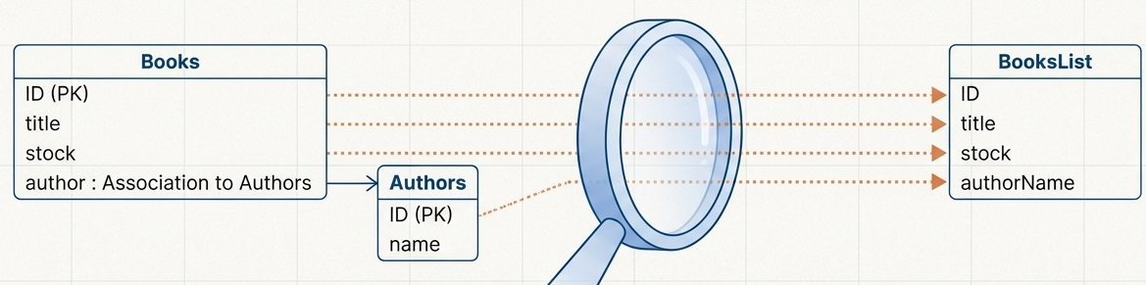
Criando Novas Perspectivas: Views e Projeções
`Views` (`as select from`) e `Projeções` (`as projection on`) permitem derivar novas entidades para diferentes casos de uso.
Projeção Simplificada (`BooksList`): `entity BooksList as projection on Books { ID, title, stock, author.name as authorName };` — Projeta campos de `Books` e achata `author.name` da entidade `Authors`.

Slide 8
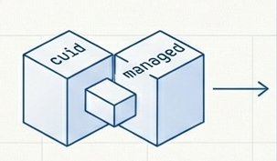
Acelere o Desenvolvimento: O Poder dos Aspects
`Aspects` são 'mixins' reutilizáveis. Defina um conjunto de campos, anotações ou lógica uma única vez e aplique-o a múltiplas entidades (DRY).
Herança de Mixins
Nossas entidades herdam chaves UUID (`cuid`) e campos de auditoria (`managed`: `createdAt`, `createdBy`, `modifiedAt`, `modifiedBy`).
Aplicando `cuid` e `managed`
using { cuid, managed } from '@sap/cds/common';
// Nossas entidades agora herdam chaves UUID e campos
// de auditoria (createdAt, createdBy, modifiedAt, modifiedBy)
entity Books : cuid, managed {
title : String(111);
stock : Integer;
author : Association to Authors;
}

Slide 9
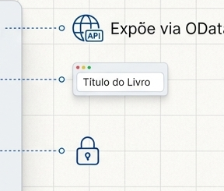
Adicionando Metadados e Comportamento: O Mundo das Anotações
Anotações (iniciadas com `@`) são a chave para enriquecer qualquer parte do seu modelo com metadados, desde rótulos de UI até OData.
Efeito das Anotações
@cds.autoexpose: Expõe a entidade automaticamente no serviço via OData.
@title: 'Título do Livro': Define o rótulo amigável exibido na interface do usuário.
@readonly: Bloqueia o campo `stock` para edição (somente leitura).
Exemplo de Entidade Anotada
@cds.autoexpose // Expõe a entidade automaticamente no serviço
entity Books : cuid, managed {
@title: 'Título do Livro'
title : String(111);
@readonly
stock : Integer;
author : Association to Authors;
}

Slide 10
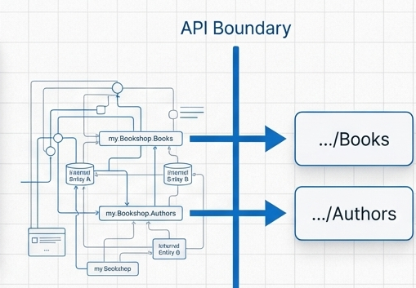
Expondo para o Mundo: Definições de Serviço
O bloco `service` define quais entidades do seu modelo são expostas como endpoints OData. O CAP cuida de gerar e servir a API.
API Boundary
O serviço atua como a fronteira da API (API Boundary), expondo projeções seguras (`.../Books`, `.../Authors`) sobre o modelo interno (`my.Bookshop`).
Definição do Serviço (`CatalogService`)
// A definição do nosso serviço de catálogo
service CatalogService {
@readonly
entity Books as projection on my.Bookshop.Books;
@readonly
entity Authors as projection on my.Bookshop.Authors;
}

Slide 11
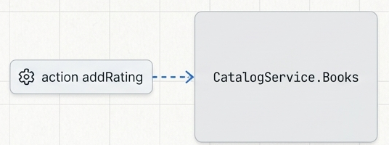
Além do CRUD: Ações e Funções Customizadas
Defina `actions` (para operações que alteram o estado) e `functions` (para cálculos e leituras complexas) diretamente na definição de serviço.
Vinculando Ações a Entidades
`action addRating` vinculada a `CatalogService.Books` permite executar lógica de negócio específica além das operações CRUD padrão.
Estendendo Entidade com Action
// Estendendo nossa entidade de serviço com uma ação customizada
extend entity CatalogService.Books with actions {
action addRating (stars: Integer);
}

Slide 12
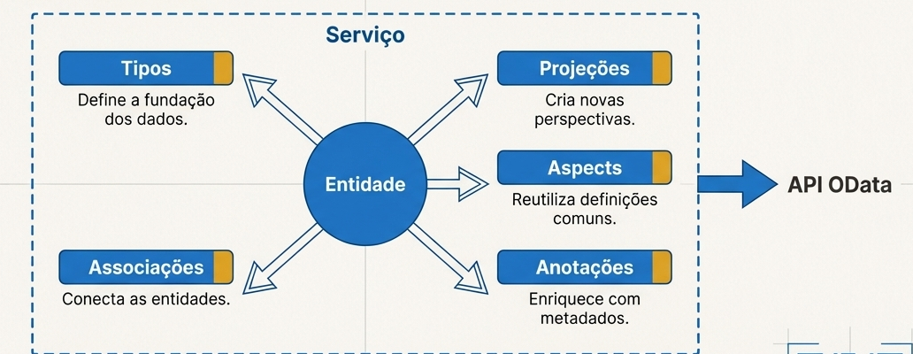
Resumo da Jornada: Da Fundação ao Serviço Completo
A CDL é uma linguagem declarativa e poderosa que permite definir todo o domínio da sua aplicação em uma única planta baixa coesa e legível.
Legibilidade: O modelo de domínio vira documentação viva (Tipos, Associações, Entidade, Projeções, Aspects e Anotações → API OData).
Reutilização: Aspects e Tipos evitam repetição em todo o projeto.
Poder: Uma única definição gera o esquema de banco de dados (DB) e a API OData completa.

